Slide 1
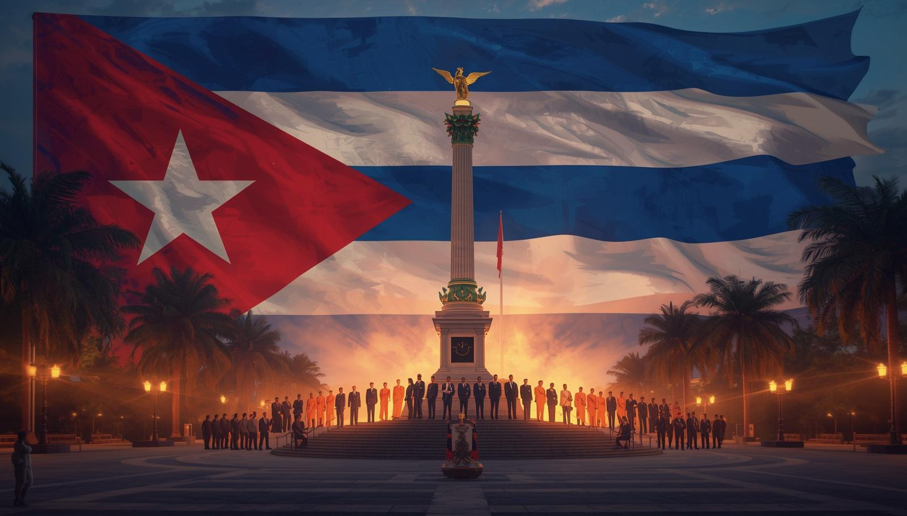
4 de Abril:
Día de la OPJM y la UJC

Slide 2
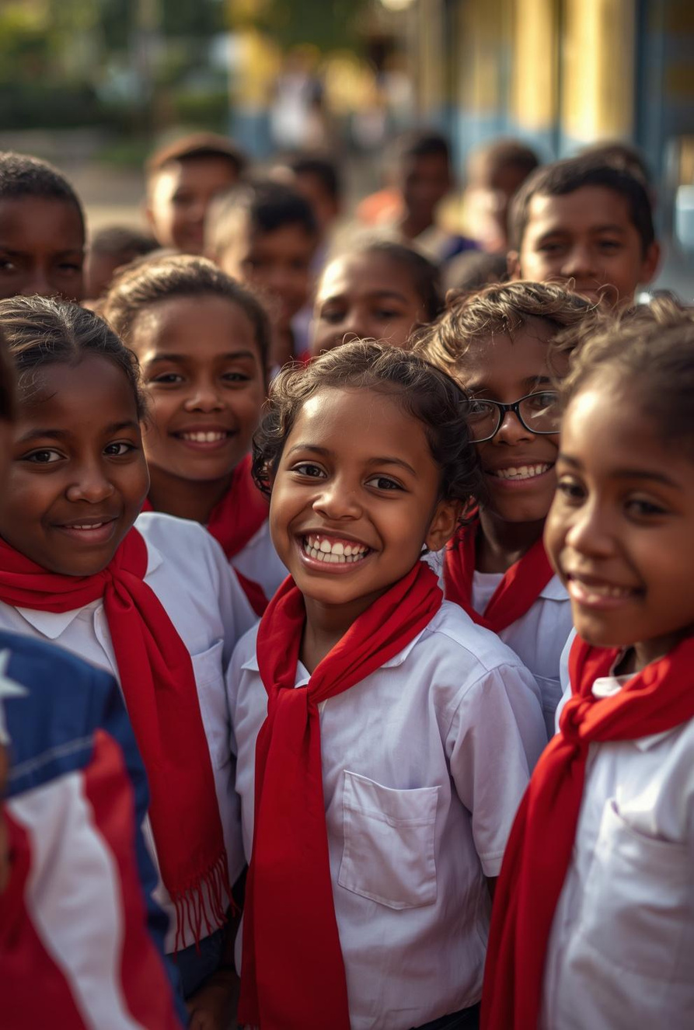
La Organización de Pioneros
José Martí (OPJM)
La OPJM es el espacio fundamental para niños y adolescentes cubanos, donde se forjan los valores esenciales de nuestra nación.
Enseñanza del amor a la Patria y sus símbolos
Fomento de la solidaridad y la amistad entre compañeros
Formación integral en principios revolucionarios
Desarrollo del espíritu de servicio y compromiso social
Los pioneros representan la semilla del futuro de Cuba, cultivando desde temprana edad el orgullo y la responsabilidad ciudadana.

Slide 3
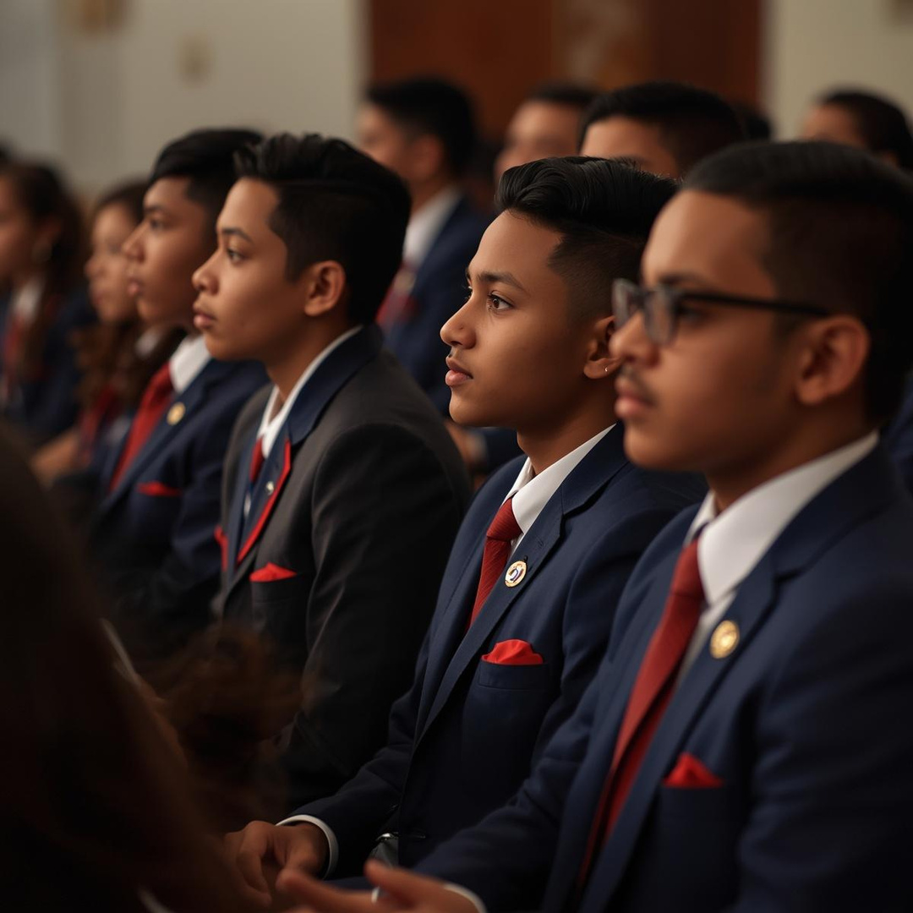
La Unión de Jóvenes
Comunistas (UJC)
La UJC representa la fuerza transformadora de la juventud cubana, impulsando la participación activa en todos los ámbitos de la sociedad.
Promueve el compromiso revolucionario y el desarrollo comunitario, formando líderes comprometidos con los ideales de la Patria.
Los jóvenes comunistas son protagonistas en la construcción de un futuro mejor para Cuba.

Slide 4

Valores compartidos
de la
OPJM y la UJC
Amor a la Patria
Solidaridad
Amistad
Responsabilidad
Compromiso social
Creatividad
Entusiasmo juvenil

Slide 5
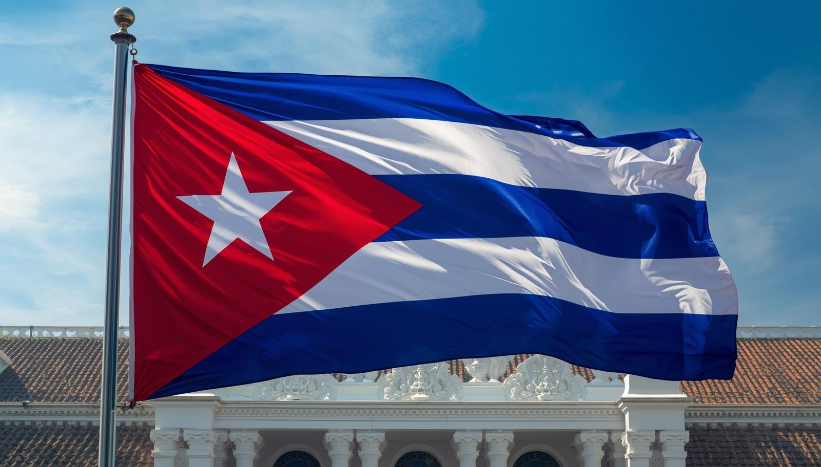
Celebraciones en todo el País
Cada 4 de abril, Cuba se llena de vida con actos oficiales, encuentros juveniles y actividades culturales, deportivas y comunitarias en todas las provincias del país. Estás celebraciones reflejan la unidad, alegría y el profundo compromiso de la juventud cubana con los ideales de la Patria. Desde desfiles hasta eventos artísticos, los pioneros y jóvenes demuestran su entusiasmo y dedicación en la construcción de una sociedad más solidaria y fraterna.

Slide 6

El Papel Protagónico de la Juventud Cubana
La juventud cubana es el motor del futuro del país, llamada a renovar el impulso creador y fortalecer la hermandad entre generaciones. Su contribución activa en todos los ámbitos de la sociedad —educación, cultura, trabajo y comunidad— garantiza la continuidad de los ideales revolucionarios y la construcción de una Cuba más próspera.

Slide 7
Felicitaciones a los Pioneros y Jóvenes
04/4
Salud Escolar

